Slide 1
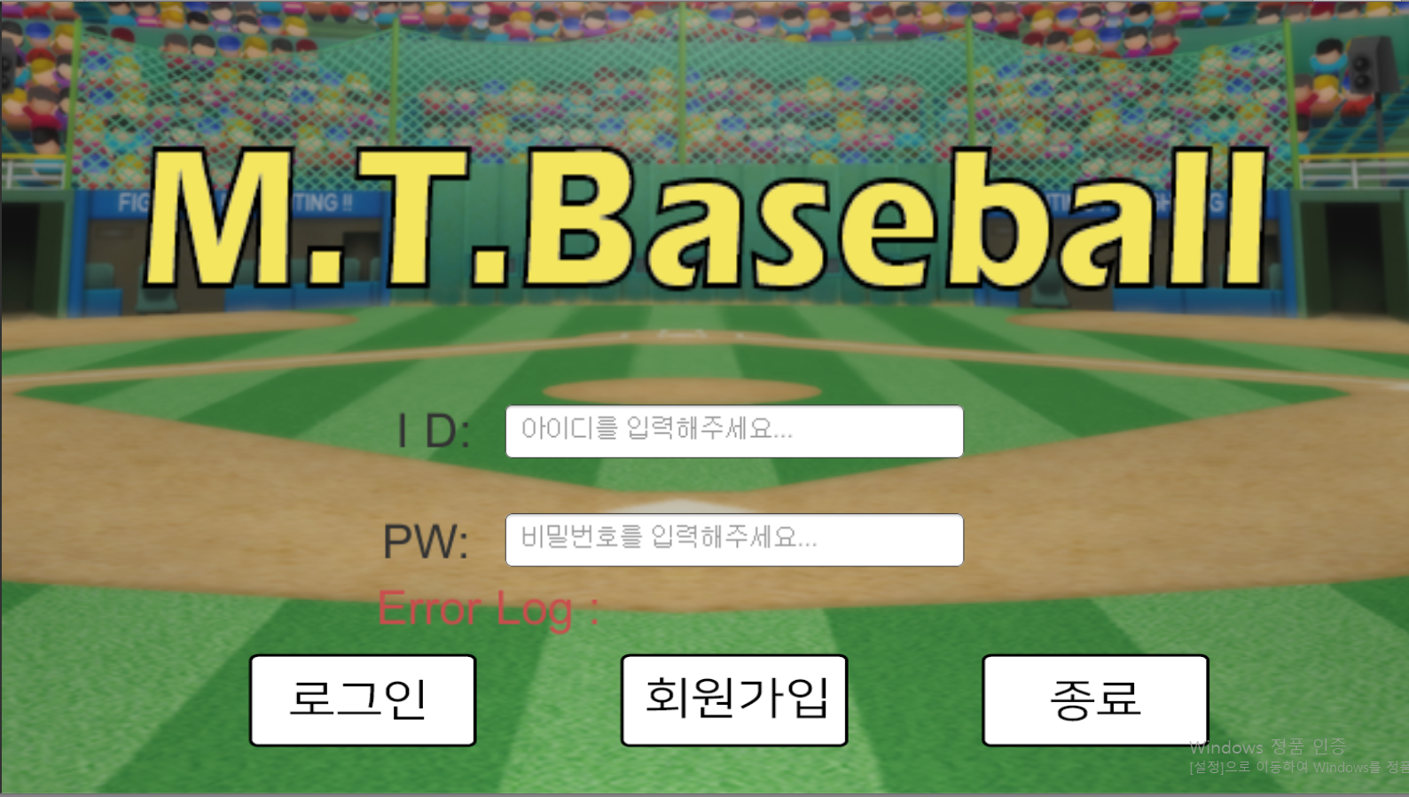
Scene Name : Login
장면 설명
M.T.Baseball (화성인 MarTian 야구)
(우주를 배경으로 변경할 수도 있음)
ID, PW로 로그인, 로그인 실패 시 Error Log 옆에 ID or PW Error!
로그인 -> ID PW체크 후 MainScene
회원가입 -> 회원가입 홈페이지 링크
종료 -> 게임 종료
Audio
로그인 테마 or 음악X
버튼 클릭 소리

Slide 2
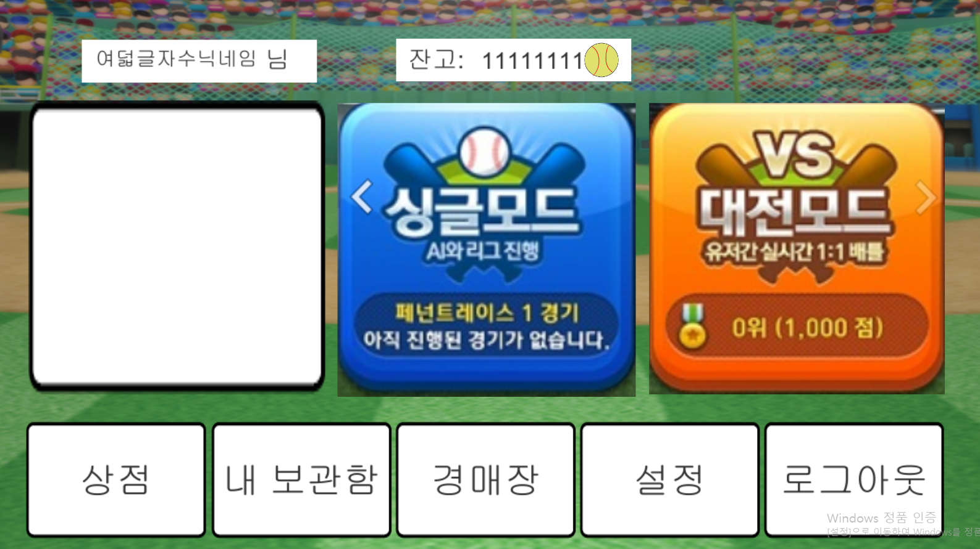
Scene Name : MainScene
장면 설명
상단
회원정보 (닉네임, 보유 게임머니, 레벨이 들어갈 것)
중단
좌측부터 연습게임/싱글게임/멀티방리스트
Practice/SingleGame/VSList
(멀티는 2~4인 가능 문구)
하단
상점/내 보관함/경매장/설정/로그아웃
Shop/MyRoom/BuySell/Setting/Login
Audio
게임 테마 bgm
버튼 클릭 소리

Slide 3
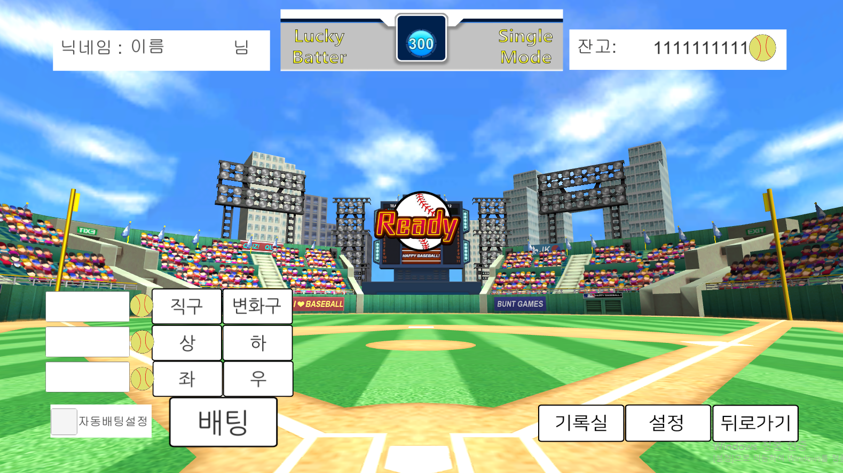
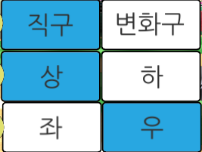
Scene Name : Practice/SingleGame
장면 설명
상단 닉네임/타이머
300초(5분)의 시간이 주어지며, 4가지 경우
(직구/변화구, 상/하, 좌/우, 스트라이크/볼)를
2중1택하며 배팅액을 건다. 배팅을 누르면 300초 중 남은 시간은 수정하지 못한다.
자동배팅의 경우 랜덤하게 2중1택 된다.
연습게임과 싱글게임의 경우 4가지 경우를 전부 고르지 않아도 된다.
기록실 -> 이전게임들의 결과 기록(내 결과가 아닌 게임에서 제공하는 결과)
설정 -> Setting
뒤로가기 -> MainScene
Audio
게임 소리
60초, 30초가 남았을 때 소리
버튼 클릭 소리

Slide 4
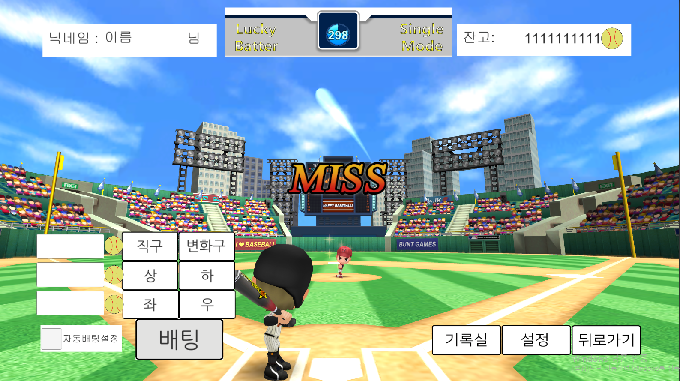
Scene Name : Practice/SingleGame
장면 설명
하나도 맞추지 못할 경우에 OUT
헛스윙 액션을 한다. ‘OUT’글자표시
-> 배트로 공을 치지 못하고 공이 날아간 곳을 바라보고만 있다.
배팅액을 모두 잃는다.
Audio
관객의 야유소리
띠용 하는 틀렸을 때 나는 소리와 헛스윙할 때 나는 배팅소리

Slide 5
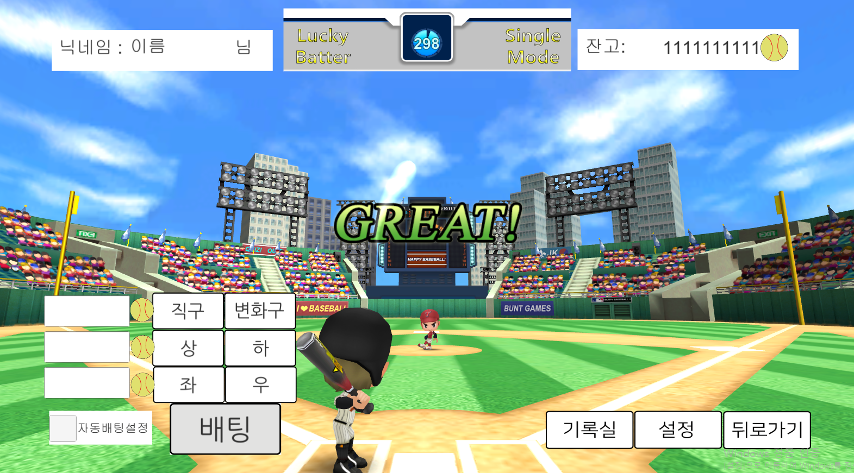
Scene Name : Practice/SingleGame
장면 설명
맞춘 개수
1~3 -> 1~3루타 / 4 -> 홈런
1~3루타는 글자로 ‘1루타!’ 등 띄우고
홈런의 경우에만 큰 액션이 나오며 카메라가 따라가고 축포가 터진다.
-> 배트로 쳐서 공이 날아간 곳을 바라보고 있다.
걸어서 맞춘 곳에 대해서 건만큼 얻고 틀린 곳은 잃는다.
Audio
1~3루타 : 배트에 공이 맞는 소리, 관객의 함성
홈런 : 매우 경쾌한 배팅 소리, 축포 터지는 소리, 관객의 함성

Slide 6
Scene Name : Practice/SingleGame/VSGame
장면 설명
기록실 팝업 UI
몇 회차인지, 상/하 좌/우 직구/변화구 스트라이크/볼의 결과가 회차별로 무엇이었는지 정보를 볼 수 있다.
회차 상/하 좌/우 직구/변화구 스트라이크/볼
Audio
기록실 열릴 때, 닫을 때 소리

Slide 7
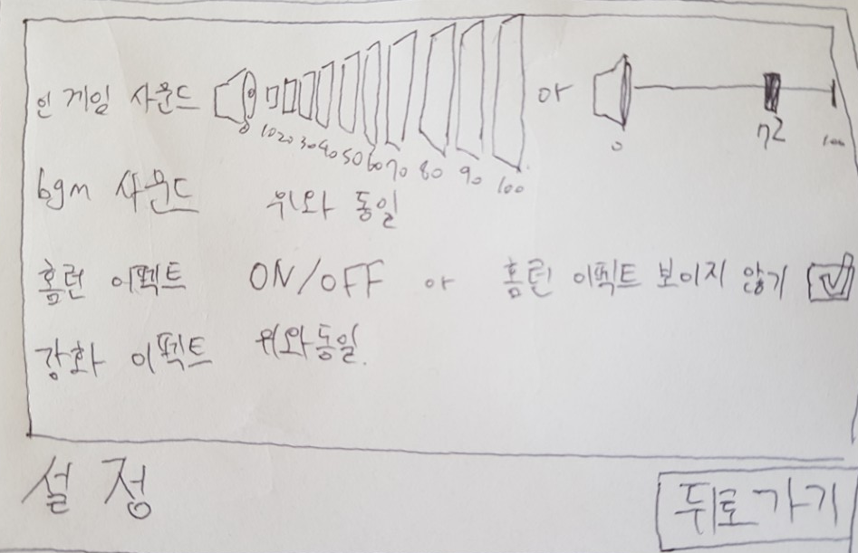
Scene Name : Setting
장면 설명
설정 화면
인게임 볼륨 조절,
게임bgm 조절,
이펙트 On/Off (홈런이펙트)
이외 기능 추가하면 설정도 추가
Audio
클릭 소리, 사운드 조절 시 소리 변화

Slide 8
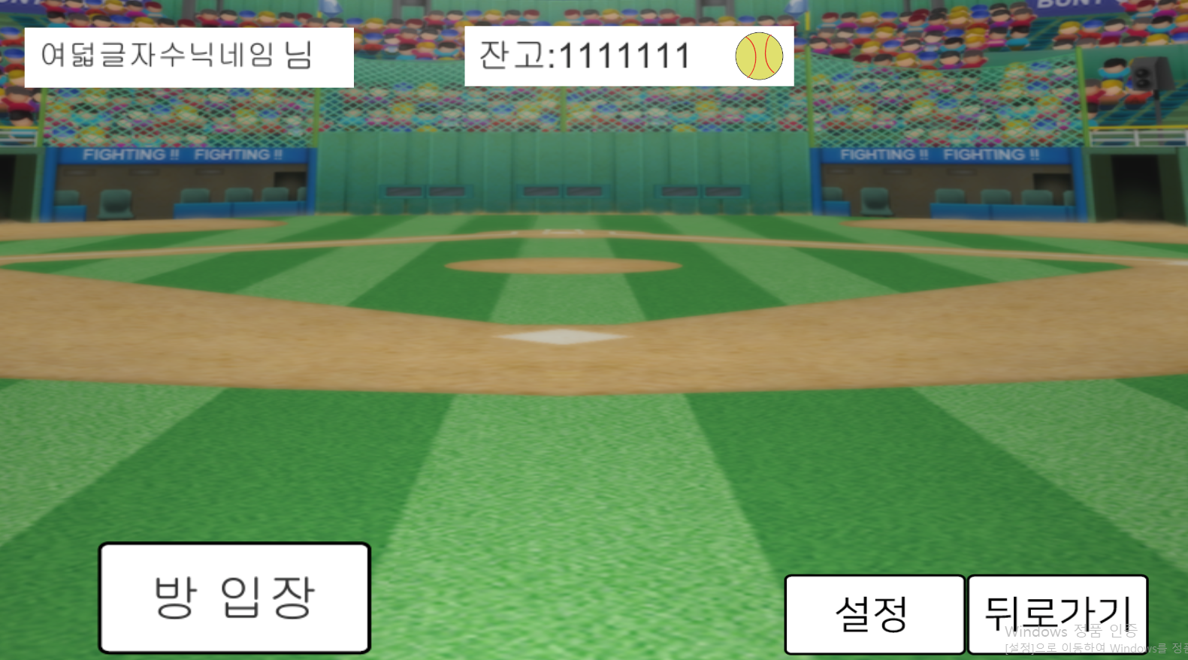
Scene Name : VSList
장면 설명
상단 -> 회원정보
방 만들기 ->
최대 인원제한(2~4)
방 등급 결정(동,은,금,티타늄)
방 제목(기본 방제목 주어짐)
비번(최대4자리)여부
방 입장 -> 리스트 클릭 후
방 입장 버튼 클릭 or 더블클릭
인원 이닝 방등급 방 제목 비번여부
Audio
클릭 소리
방 만들기

Slide 9
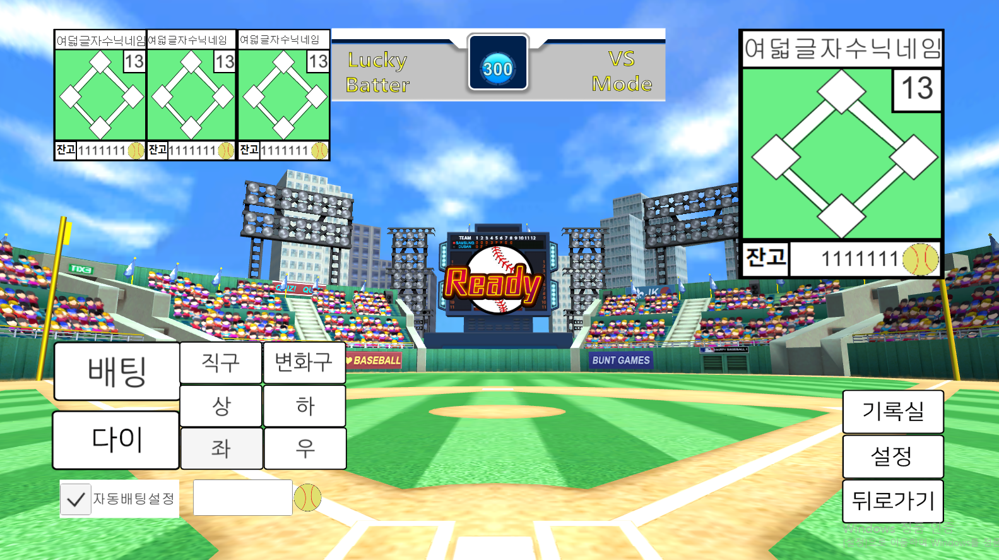
Scene Name : VSGame
장면 설명
기존 싱글게임은 배팅액을 걸고
한 회씩 진행해 결과를 진행하는데, 멀티게임은 최소2~최대4인이서
배팅액을 최초 1회 걸고 9이닝까지 진행해서, 실제 야구의 1~3루타 홈런 점수를 비교해 (루 증가 UI) 최종승자가 모든 배팅액을 쟁취한다.
(멀티게임의 메리트 설명 부탁드림))
Audio
게임 소리
60초, 30초가 남았을 때 소리
버튼 클릭 소리
루 변화 소리

Slide 10
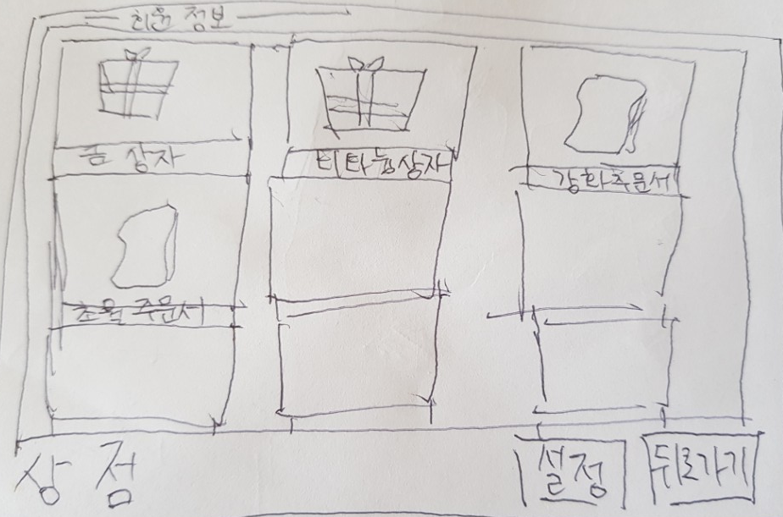
Scene Name : Shop
장면 설명
상단 -> 회원의 닉네임, 보유머니
상품을 구매, 상품내용보기, 상품선물
(스페셜포스UI 참조)
아이템 목록은 엑셀파일 참조
Audio
상점 테마곡 or 기존 bgm
클릭 소리

Slide 11
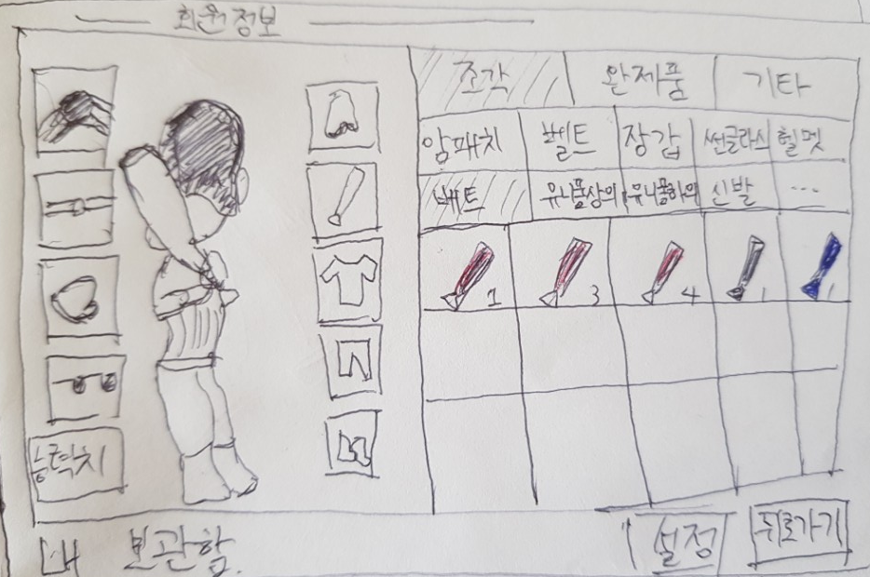
Scene Name : MyRoom
장면 설명
본 게임에서 쓰이는 아이템 조각 합성, 강화 및 초월, 의상 및 액세서리 탈착, 능력치 확인, 상자 개봉 등의 기능을 실행 가능하다.
아이템 목록은 엑셀파일 참조
강화 관련은 문서 참조
경험치 증가량 +0.7%
+1.0%
+0.3%
+0.5%
+1.5%
+1.2%
+3.0%
+2.0%
+0.2%
합계 +10.4%
Audio
강화 및 초월 성공 실패 사운드
아이템 탈착 사운드
상자 개봉 사운드
버튼 클릭 소리
강화
초월

Slide 12
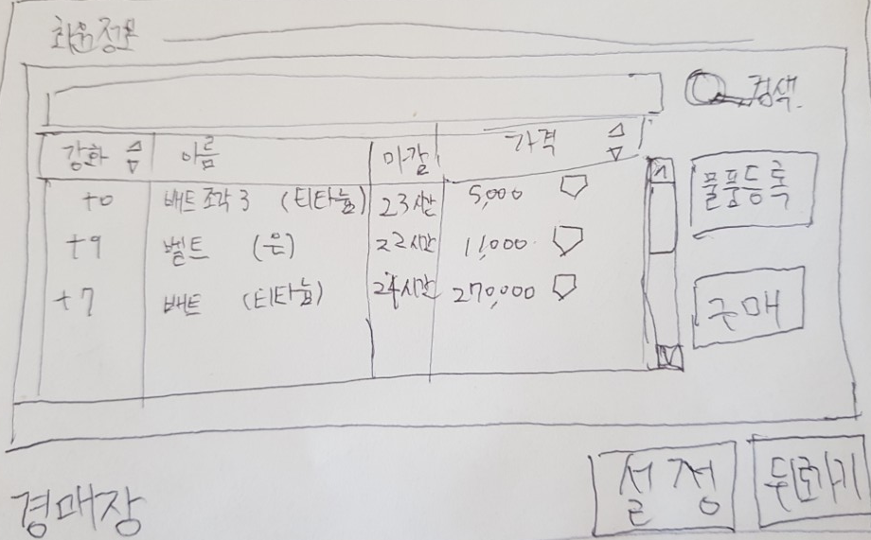
Scene Name : BuySell
장면 설명
던전앤파이터 경매장 UI참조함.
본 게임에는 강화가 있으므로
강화 수치, 이름, 마감시간, 가격
강화 수치와 가격으로 정렬 가능하며
물품을 등록할 수 있고(다음 화면),
구매하고 싶은 물품 라인을 클릭해 구매 버튼을 클릭하면 구매가 가능함.
Audio
버튼 클릭 소리

Slide 13
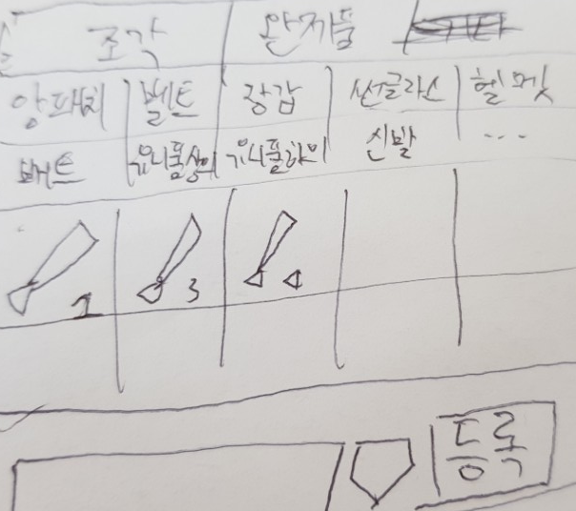
Scene Name : BuySell
장면 설명
내 보관함에 있는 물품 (기타를 뺀)
들을 클릭해 금액과 함께 등록 가능.
Audio
버튼 클릭 소리

Slide 14
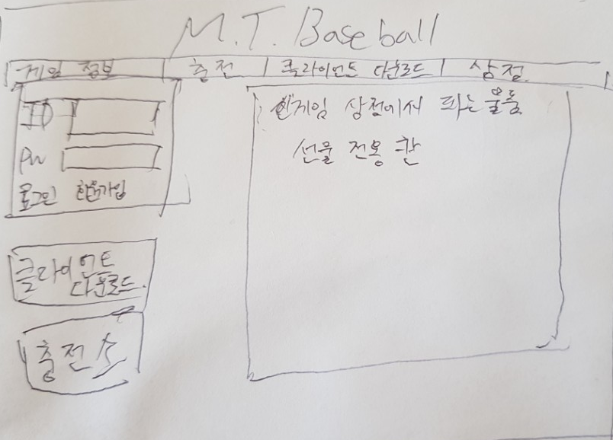
Scene Name : 홈페이지
장면 설명
메뉴 -> 게임 소개, 다이아 충전,
본게임 클라이언트 설치, 상점
메인 화면 -> ID, PW 로그인 및 회원가입
왼쪽 하단 클라이언트 다운로드(메뉴와 같은링크)
충전 : 충전 및 다이아 선물 가능
충전소 : 재단 기부 통한 다이아 충전
우측 : 인게임 상점 물품 선물가능
Audio
없음
기부
충전소

